Slide 1
ISTITUTO COMPRENSIVO “VAL TAGLIAMENTO”
SCUOLA PRIMARIA
SEDE DI SAURIS
A.S. 2024-2025

Slide 2
dalle ore 8:00 del giorno 18 gennaio 2024
alle ore 20:00 del 10 febbraio 2024
Attraverso il sistema di iscrizioni on line all’interno della Piattaforma Unica, sezione “Orientamento” (https://unica.istruzione.gov.it/it/orientamento/iscrizioni )
MODALITÀ
DI ISCRIZIONE
Notes:
NOTA: per cambiare le immagini in questa diapositiva, selezionare un'immagine ed eliminarla. Quindi fare clic sull'icona Inserisci immagine nel segnaposto per inserire l'immagine desiderata.

Slide 3
I genitori e gli esercenti la responsabilità genitoriale (affidatari, tutori):
- individuano la scuola d’interesse tramite il servizio “Scuola in Chiaro” presente sulla piattaforma Unica (https://unica.istruzione.gov.it )
- accedono al sistema di iscrizioni on line all’interno della Piattaforma Unica, sezione “Orientamento”(https://unica.istruzione.gov.it/it/orientamento/iscrizioni ), utilizzando le proprie credenziali SPID (Sistema Pubblico di Identità Digitale), CIE (Carta di Identità Elettronica), CNS (Carta Nazionale dei Servizi) o eIDAS (electronic Identification Authentication and Signature)
- compilano la domanda in tutte le sue parti, mediante il modulo on line
- dopo la conferma dell’accettazione della domanda di iscrizione, procedono all’inoltro della documentazione richiesta da parte della scuola tramite la sezione di gestione documentale presente all’interno della Piattaforma Unica

Slide 4
Per ogni plesso di scuola primaria dell’Istituto, sarà disponibile il relativo modulo d’iscrizione con l’indicazione dei tempi scuola e dei servizi offerti.
INSEGNAMENTO DELLA RELIGIONE CATTOLICA E ATTIVITÀ ALTERNATIVE
La facoltà di avvalersi o non avvalersi dell’insegnamento della religione cattolica viene esercitata dai genitori al momento dell’iscrizione, mediante la compilazione dell’apposita sezione on-line. La scelta ha valore per l’intero corso di studi e, comunque, in tutti i casi in cui sia prevista l’iscrizione d’ufficio, fatto salvo il diritto di modificare tale scelta per l’anno successivo entro il termine delle iscrizioni esclusivamente su iniziativa degli interessati.
La scelta specifica di attività alternative è operata all’interno di ciascuna scuola.
Notes:
NOTA: per cambiare le immagini in questa diapositiva, selezionare un'immagine ed eliminarla. Quindi fare clic sull'icona Inserisci immagine nel segnaposto per inserire l'immagine desiderata.

Slide 5
Si precisa che la presente circolare e tutta la modulistica sarà presente anche sul sito dell’Istituto:
www.icvaltagliamento.edu.it
Per agevolare i genitori che si trovassero in difficoltà nell’effettuare l’iscrizione del figlio attraverso la procedura on-line, l’Istituto ha previsto personale di supporto nelle seguenti sedi con gli orari indicati:
Presso la segreteria dell’istituto ad Ampezzo, per le scuole di Ampezzo–Mediis–Sauris (ins .Pivotti Romina) su appuntamento telefonico allo 0433 80131
Mercoledì 24 gennaio 2024 dalle ore 10.00 alle ore 13.00
Venerdì 26 gennaio 2024 dalle ore 15.00 alle ore 17.00

Slide 6
Per facilitare l’individuazione delle nostre scuole, si riporta di seguito l’elenco dei
CODICI MECCANOGRAFICI DELLE SCUOLE PRIMARIE
DELL’ISTITUTO COMPRENSIVO VAL TAGLIAMENTO
Istituto Comprensivo Val Tagliamento
codice meccanografico: UDIC82300R
Scuola Primaria di
codice meccanografico: UDEE823042

Slide 7
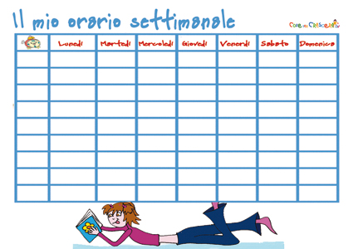
LA NOSTRA SCUOLA
Settimana corta (dal lunedì al venerdì)
Dalle ore alle ore 8:30 alle ore 16:30
Monte orario settimanale (40 ore comprensive della mensa)

Slide 8
MENSA
Pranzo – lunedì, martedì, mercoledì, giovedì, venerdì
Merenda tutti i giorni (frutta, panini speciali, yogurt)

Slide 9
DISCIPLINE E MONTE ORE
9 ore
7 ora
2 ore
2 ore
2 ore
2 ore
1 ora
1 ora
2 ore
2 ore
1 ora
Italiano
Matematica
Storia
Geografia
Scienze
Tecnologia
Arte e Immagine
Musica
Educazione Fisica
Inglese 1 ora (cl.1^) – 2 ore (cl 2^)- 3 ore (cl.3^-4^-5^)
Religione cattolica o alternativa
Friulano

Slide 10
LE ATTIVITÀ
Musica con esperto esterno del Coro Zahre
Lingua e cultura locale con esperto esterno
Corso di sci in collaborazione con lo Sci Club Sauris
Educazione Motoria anche con la presenza dell’insegnante esperto
Potenziamento coding e robotica
Uscite e visite didattiche

Slide 11
Continuità con la scuola dell’infanzia e la scuola primaria
Progetto «Settimana sulla neve»
Progetto “Sentieri che io scopro” valorizzazione lingue minoritarie
ALTRE ATTIVITÀ

Slide 12
PATTO DI CORRESPONSABILITA' TRA SCUOLA E FAMIGLIA
(vedi allegato)
https://icvaltagliamento.edu.it/istituto/regolamento-istituto/

Slide 13
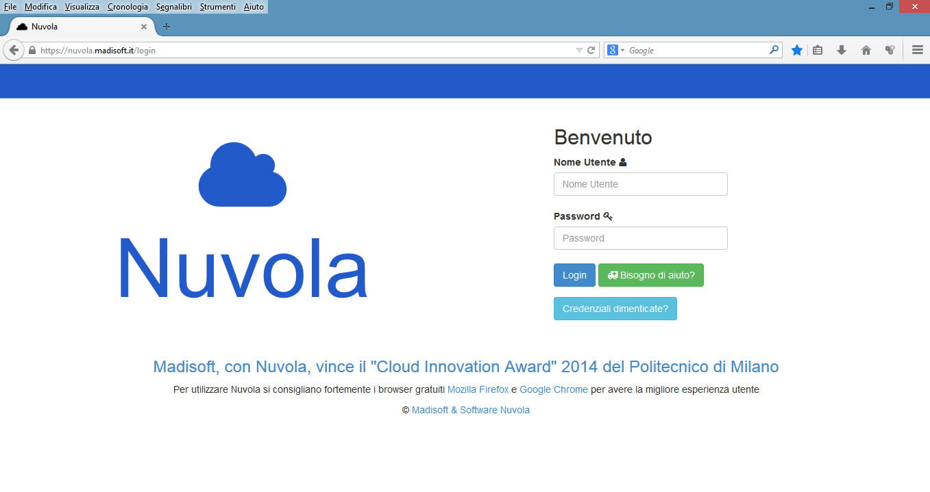
Il Registro
Elettronico
https://nuvola.madisoft.it/login
La scuola registra tutta l’attività didattica sul registro elettronico visibile dalle famiglie

Slide 14
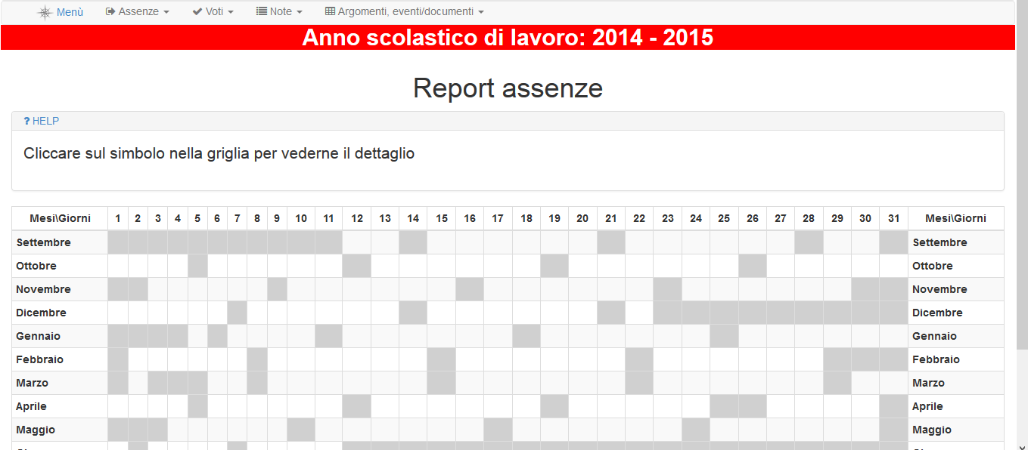
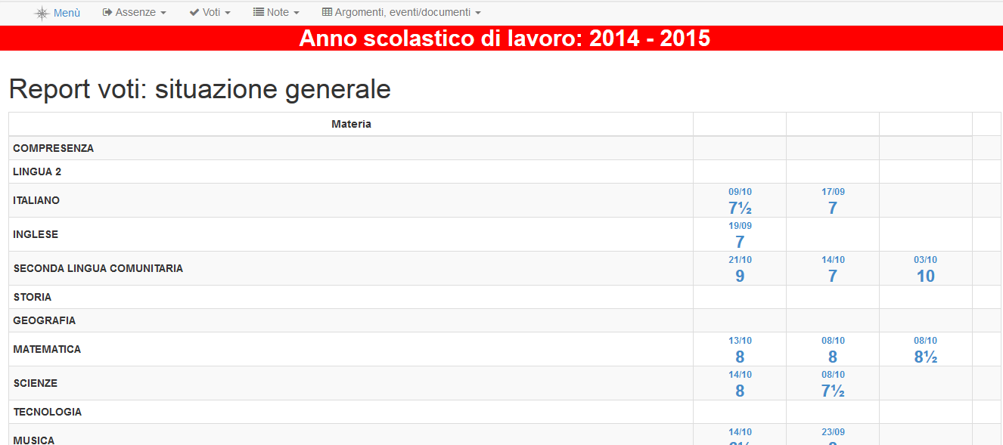
Potrete visualizzare in qualsiasi momento le assenze… e ovviamente i voti dei vostri figli

Slide 15
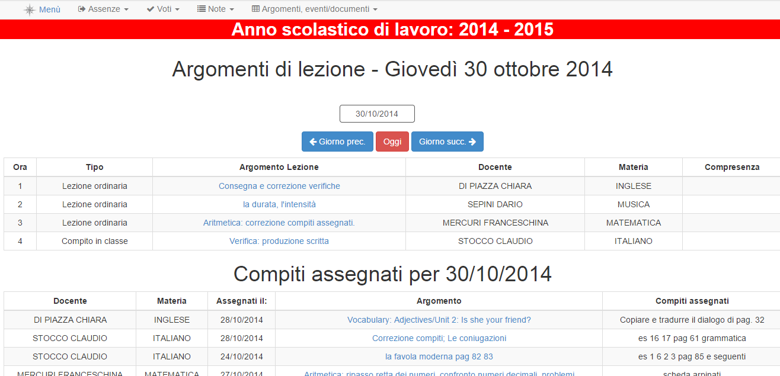
E molto altro ancora…
Potrete visualizzare gli argomenti di lezione e i compiti assegnati, prenotare i colloqui, inserire e scaricare materiali….

Slide 16
Gli alunni avranno a disposizione una casella di posta dedicata e la Google suite, che comprende anche Classroom, per scambiare materiali, scaricare e caricare documenti e attività.

